Slide 1
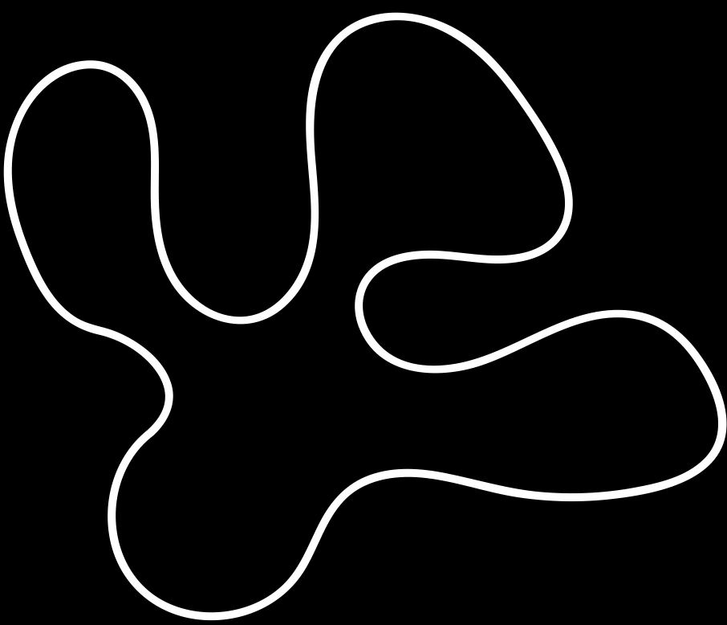
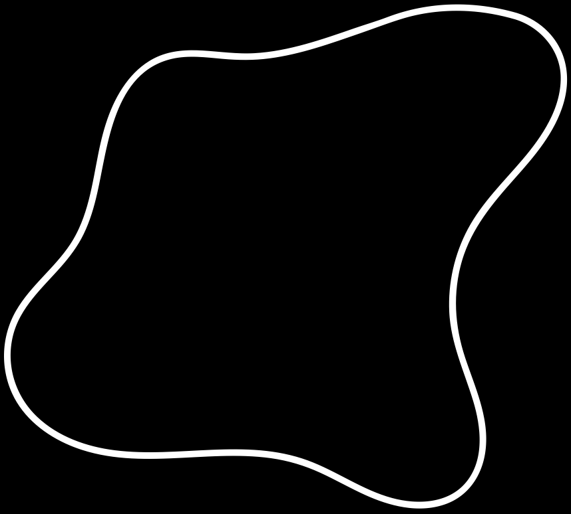
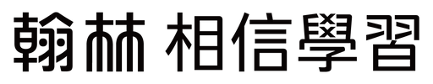
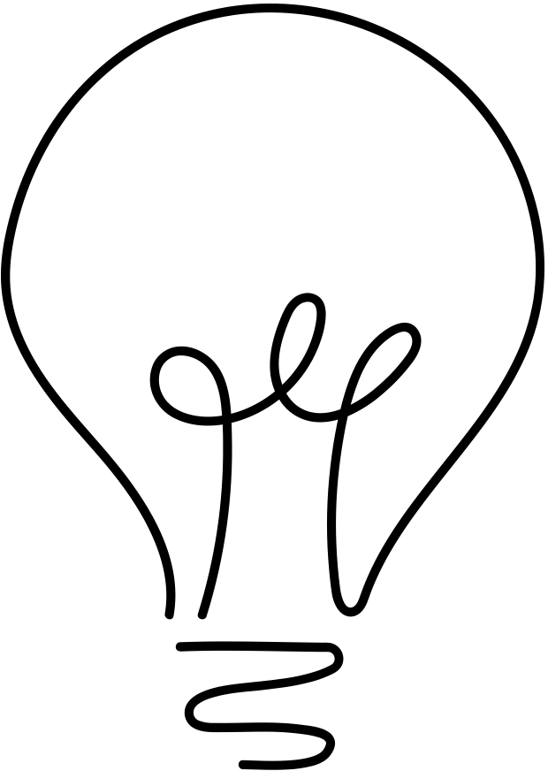
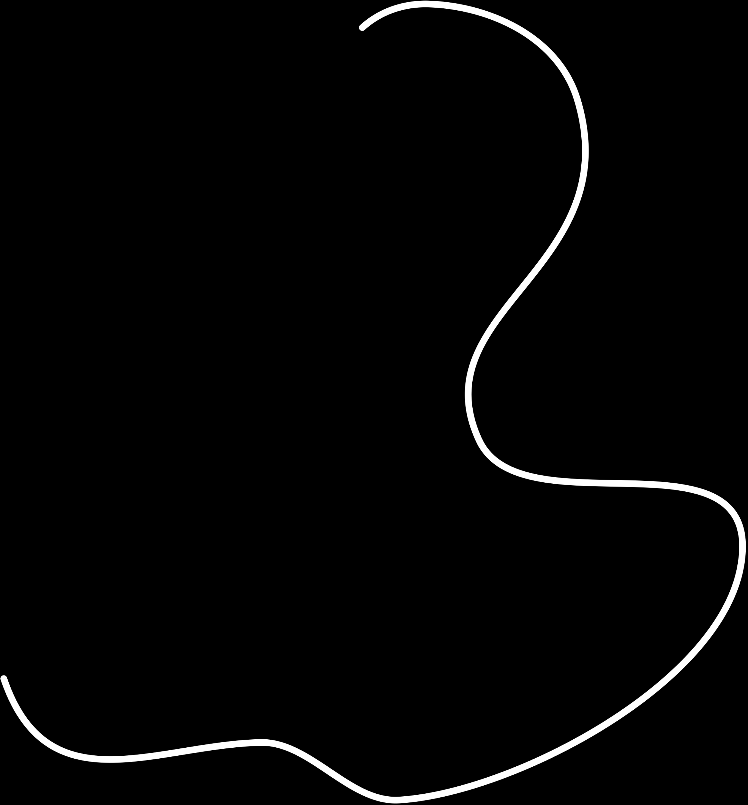
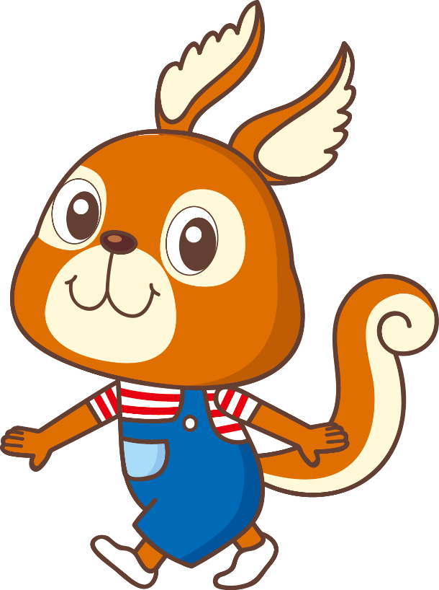
國語
閱 讀 理 解 提 問 單
三下 L07 做泡菜
提問設計/郭富華老師

Slide 2
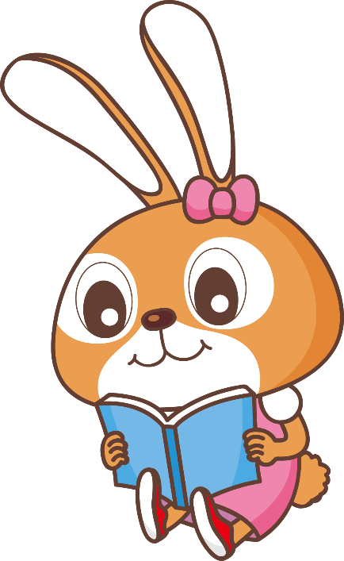
★ 讀 在 課 文 前 ★
你一定有跟家人一起「動手做食物」的經驗，請問你「印象最深刻」的是在做什麼食物的時候？
2. 一起和家人「做食物」時，你有什麼感受？（用完整語句，具體表達心裡的感受。)
學生依經驗回答
學生依經驗回答

Slide 3
★ 讀 在 課 文 前 ★
個人自學 任務一
識字策略
請以「昜昜」為部件，加上偏旁形成另一個新字後，再造一個詞。請小心造詞，因為最後是使用你造的詞來造長句呵！
部件 | 加偏旁成新字+注音 | 造詞 | 完整一小段 (句中放入❶和❷並加入想像 情境，最後也要加入自己的 感受，成為完整一小段 )
昜 |  | ❶
 |  | ❷

Slide 4
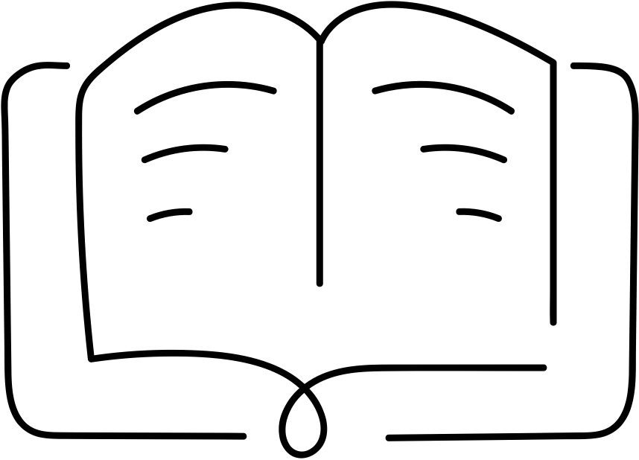
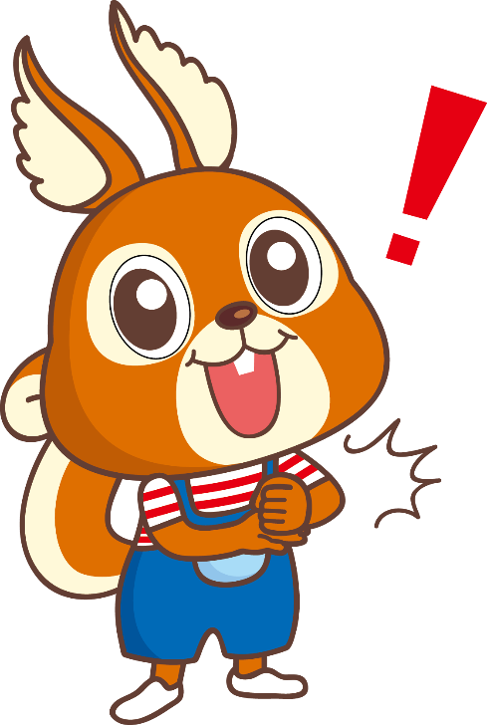
★ 文 本 閱 讀 理 解 ★
這一課總共分( )段「自然段」，把自然段中在說相同事情的段落歸類成一大段，成為「意義段」。
5
★寫作架構 文體：( )
記敘文
架 構 | 緣起 | 經過 | 結果
意義段 | 一、媽媽做泡菜， 小新提問 | 二、做泡菜是( )行為，適量食用有益健康。 | 三、提醒食用要適量
自然段
惜物
1
2-3
4-5

Slide 5
★ 文 本 閱 讀 理 解 ★
★意義段一：1 段
媽媽在做泡菜時，小新提出了什麼疑問問媽媽？ 為什麼要做 泡菜。
自我提問策略
對身體不好的醃漬
意義段一： 小新好奇媽媽為什麼要做對身體不好的醃漬泡菜。

Slide 6
★ 文 本 閱 讀 理 解 ★
★意義段二：2-3 段
第2段對於小新的疑問，媽媽是如何回答的？ ❶ 直到看了報導，才知道泡菜經發酵會 。 ❷ 泡菜 ，有益腸道健康 。
媽媽一邊切大白菜，一邊回答小新的問題。 ❶ 你發現了用「一邊…一邊…」所接的兩個動作，可以同時存在嗎？ ( 可以 / 不可以 ) ❷ 試著用「一邊…一邊…」造一個句子。 。
自我提問策略
產生好菌
適量食用
學生造句

Slide 7
★ 文 本 閱 讀 理 解 ★
★意義段二：2-3 段
3. 第3段文本，為什麼以前的人會想到要做泡菜？(理解後用自己的語句表達)
因為以前的人 。
4. 承接上題，以前的人做泡菜，是什麼樣的行為表現？為什麼？
❶ 什麼樣的行為表現？ 。
❷ 為什麼？因為 。
自我提問策略
大白菜太多賣不掉，醃漬做成泡菜可以保存比較久
自我提問策略
惜物、環保的表現
學生結合自己生活經驗回答
意義段二： 醃漬食物有好菌，適量食用有益腸道健康。過多的大白菜做成泡菜，是愛惜食物的方式。

Slide 8
★ 文 本 閱 讀 理 解 ★
★意義段三：5 段
小新偷吃了泡菜，媽媽是如何回應小新？ 泡菜好吃，但是 。
承接上題，想一想媽媽的回應有呼應到哪一段的什麼內容？ ❶ 有呼應到第 段。 ❷ 哪一段內容？ (找到後在課文上圈出來)
自我提問策略
不能一次吃太多
2
適量食用有益腸道健康
意義段三： 小新偷吃，媽媽提醒不能一次吃太多。

Slide 9
★ 挑 戰 全 文 ★
大白菜過多，惜福愛物下，將大白菜醃漬成泡菜，沒想到風味獨到。生活周遭，你知道哪些好吃的食物也是在這種惜物情況下出現的？
鐵蛋/ 客家梅乾菜 / 學生依經驗回答

Slide 10
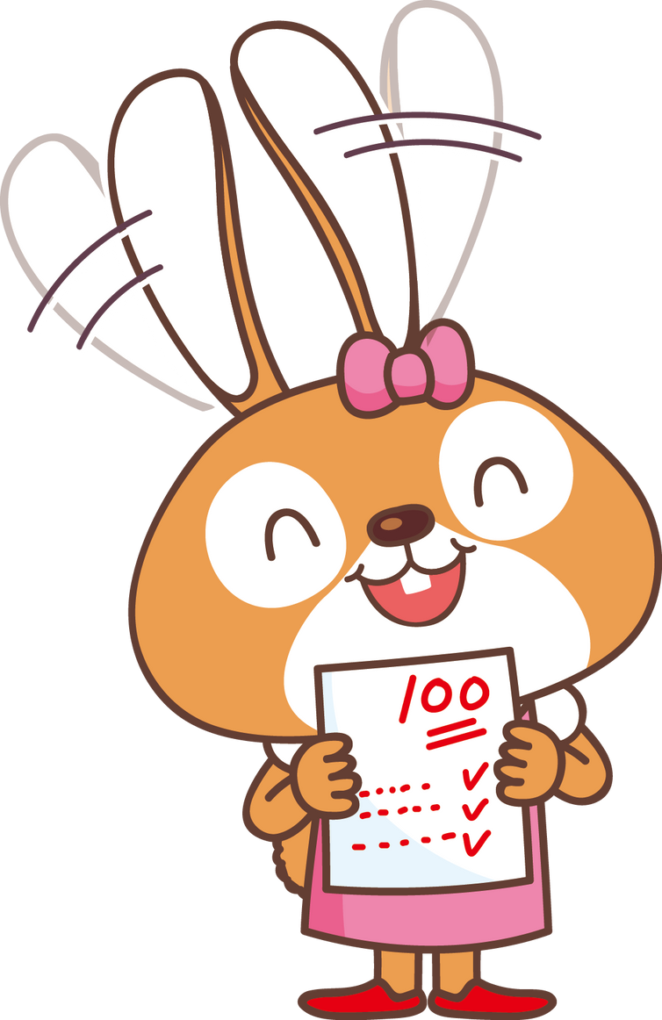
本課閱讀理解提問單
學習完畢!

